Slide 1
你说的都队
tiktok-server 项目汇报
合作QQ： 243001978

Slide 2
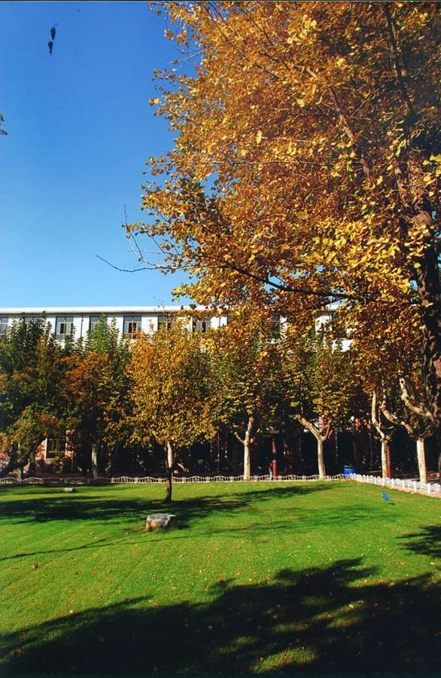
目录
contents
01
项目简介
02
项目实现
03
项目演示
04
项目总结
合作QQ： 243001978

Slide 3
Part One
项目简介
合作QQ： 243001978

Slide 4
项目简介
Introduction to Douyin
项目简介
一句话概括项目核心信息：抖音项目服务器——高性能分布式优化版
项目采用分布式微服务架构，分为user、feed、publish、favorite、comment、relation、message七个模块，较为优美地实现了项目要求的全部功能。
项目地址
项目服务地址：https://github.com/bytedance-casual/tiktok-server

Slide 5
项目简介
Introduction to Douyin
项目分工
团队成员 | 主要贡献
周培钊 | 技术选型，基础架构设计。负责comment、message、publish模块开发，文档编写。公用模块开发。
王中华 | 完善架构，优化储存结构。负责relation模块开发。公用模块开发。
丁越昌 | 负责user、relation模块开发，文档编写。公用模块开发。
周浩 | 负责feed、favorite模块开发，文档编写。公用模块开发。

Slide 6
Part Two
项目实现
合作QQ： 243001978

Slide 7
项目实现
implementation of project
场景分析
技术选型
考虑到抖音服务端功能组件升级频繁、用户基数变动大、各功能间负载差异较大，故使用分布式微服务架构。
考虑到http协议在通信中的效率问题，最终采用使用rpc协议的kitex微服务架构进行整体框架搭建；
为了实现服务的同态扩缩容，在综合考虑后选取etcd作为服务注册发现中心；
为了提升微服务系统的可观测性，我们引入了链路追踪框架jaeger；
对于dal层，我们采用redis + 阿里云rds的储存方式，通过gorm实际操作数据库，以提高读取效率。
语言：Go
IDL语言：Thrift
HTTP框架：Gin
RPC框架：Kitex
数据库：MySQL，Redis
ORM框架：Gorm
服务发现：Etcd
可观测性：Opentracing，Jaeger
其他组件
- SDK：aliyun/aliyun-oss-go-sdk
- 身份认证：form3tech-oss/jwt-go
- 视频处理：u2takey/ffmpeg-go，FFmpeg
- 测试：stretchr/testify

Slide 8
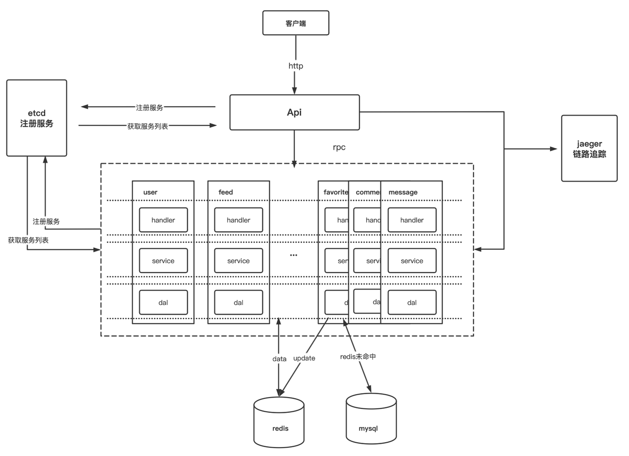
项目实现
implementation of project
系统架构设计
项目采用分布式微服务架构，分为user、feed、publish、favorite、comment、relation、message七个模块。这些服务都会分别通过etcd注册服务，供api服务调用。
api服务作为微服务网关负责对外提供HTTP服务，接受客户端的请求并解析域名，并调用相应的RPC服务，将数据返回给客户端；
user服务负责用户的相关行为，包括用户登录、注册、点赞、评论等社交功能；
feed服务负责拉取展示视频列表及相关信息；
publish服务负责用户发布视频、查看发布视频列表等功能；
favorite、comment服务负责点赞、评论等互动功能；
relation、message服务负责关注、聊天等社交功能。
系统架构设计图

Slide 9
项目实现
cmd - 项目主要的应用程序
api - 微服务网关
comment - 评论模块实现
favorite - 点赞模块实现
feed - 视频流模块实现
message - 消息模块实现
publish - 视频上传模块实现
relation - 关系模块实现
user - 用户模块实现
configs - 配置文件夹
docs - 设计和用户文档
idl - idl 文件夹
internal - 私有应用程序代码库
bound 主机信息相关
conf 配置文件相关
lock 锁操作相关
errren 错误枚举
middleware 中间件相关
model 通用结构体
repo 数据库操作封装
sources 数据源操作封装
tracer 链路追踪相关
utils 工具包
kitex_gen - kitex 生成代码
pkg - 外部应用程序可以使用的库代码
test - 外部测试应用程序和测试数据
web - 静态资源目录
implementation of project
项目目录结构

Slide 10
项目实现
implementation of project
数据表设计

Slide 11
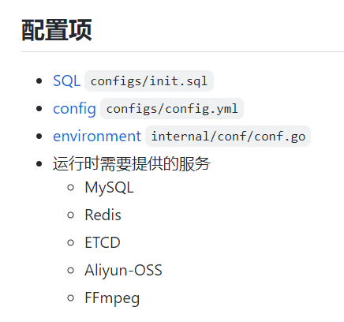
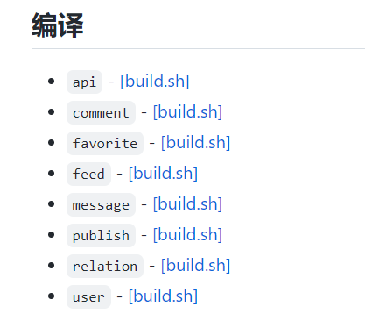
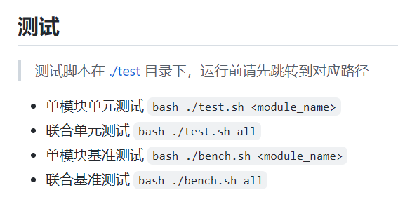
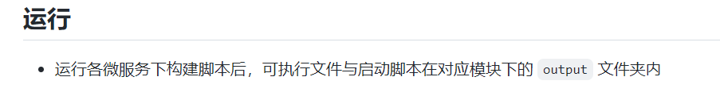
项目实现
implementation of project
项目运行配置与脚本

Slide 12
Part Three
项目演示
合作QQ： 243001978

Slide 13

项目演示
demonstration of project

Slide 14
Part Four
项目总结
合作QQ： 243001978

Slide 15
项目总结
summary of project
目前仍存在的问题
链路追踪覆盖不完全。
解决思路：在开发初期未考虑微服务间相互调用问题，仅在网关层面设置设置。后续应将链路追踪下沉至各模块层面，完善监控。
2. ETCD并不是一个完整的服务发现框架，它是一个分布式键值存储，如果在ETCD上操作可能会出现一些不稳定的情况。
解决思路：或许日后可以通过把etcd作为存储，集成一个完整的服务发现框架来解决。
3. GO RPC框架在复杂的网络环境下也容易出现不稳定的情况。
解决思路：或许可以进行完善的异常处理机制，来降低网络不稳定带来的影响。
4.没有针对业务场景进行具体的设计和优化。比如分析用户画像，设计推荐算法，就像3.2开头提到的部分用户有明显特征，但我们还没针对这个方面进行设计。
解决思路：针对具体业务场景与用户画像进行优化

Slide 16
项目总结
summary of project
已识别的优化项
1. 我们因为使用了微服务架构和rpc，所以会遇到循环交换赋值的数据处理场景，数据交互格式要进行结构体和Protobuf转换，赋值是无法避免的。起初，我们选择了json.Marshal/Unmarshal方法来进行结构体之间的赋值转换，但是经性能测试发现该方法开销比较大，性能比较差，经研究发现是因为json.Marshal/Unmarshal方法使用了大量反射来实现功能。
解决方法：我们使用了for循环方法遍历来进行结构体赋值转换，性能得到了很大优化。
2. 微服务架构中各个服务之间的调用通常会受到很多不确定性的影响，例如网络波动、数据库异常等。
解决方法：我们采用了熔断等机制来解决服务之间的调用不稳定性问题，当调用超时时能够自动的切换到备用的调用方法，提高了系统的稳定性。
3. 数据库在数据量海量增加时，数据库性能会降低。
解决方法：已进行分表，将字段间的外键约束转移至业务层实现。未来需要进行分库设计来优化，dal层设计需要变动。

Slide 17
项目总结
summary of project
架构演进的可能性
当应用程序越来越大，微服务越来越多，或者在同一个服务上同时运行多个实例时，微服务之间通信将会变得愈发复杂。这时，可以将微服务架构演进成Service mesh架构，它是一个新兴的架构形式，是微服务的进化版本，旨在以减少管理和编程开销的形式来连接这些微服务。它将微服务通信抽象为单独一层，在此层实现负载均衡、服务发现、认证授权、监控追踪和流量控制等分布式系统所需要的功能。
Service Mesh作为和服务对等的代理服务，接管服务的流量，通过代理之间的通信间接完成服务之间的通信请求。该架构解决了微服务的三大问题：
1.花更多精力去掌握和管理复杂的框架本身，去追踪和解决框架出现的问题也绝非易事；
2.开发框架通常只支持一种或几种特定的语言；
3.复杂项目依赖时的库版本兼容问题

Slide 18
Thanks
谢谢聆听
敬请专家提出宝贵意见
合作QQ： 243001978

